Slide 1



DETEKCJA ŹRENICY W OPARCIU O ZOPTYMALIZOWANY ALGORYTM PRZETWARZANIA OBRAZÓW I Z WYKORZYSTANIEM SZTUCZNEJ SIECI NEURONOWEJ
Marcel Siwiela
Zachodniopomorski Uniwersytet Technologiczny w Szczecinie
Wydział Elektryczny
SKN SKORP
marcel_siwiela@zut.edu.pl

Slide 2
Porządek prezentacji
Zastosowanie i problematyka detekcji źrenicy.
Wykorzystane narzędzia do zaprojektowania obu algorytmów.
Wstępne przetwarzanie obrazu dla obu algorytmów.
Algorytm przetwarzania obrazów (konturowy) i jego optymalizacja.
Zaimplementowana optymalizacja.
Efekty optymalizacji – test porównawczy.
Algorytm splotowej sieci neuronowej (CNN).
Znormalizowane dane: treningowe i testowe.
Proponowana architektura sieci.
Przebieg procesu uczenia wybranej najlepszej sieci.
Porównanie algorytmów.
Wnioski.
Potencjalne pola do badań i kolejne możliwe optymalizacje.
Lokalizacja kodów/danych.
Bibliografia.

Slide 3
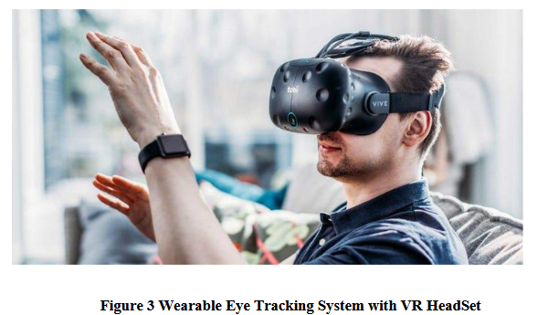
1. Zastosowanie i problematyka detekcji źrenicy.
Eyetrackingu używa się do:
Marketingu – analiza reklam.
Neurologii i psychologii – emocje.
Badań medycznych – diagnozy autyzmu, schizofrenii, OCD, ADHD, choroby Parkinsona.
Badania dotyczące gier komputerowych – gry związane z badaniem wzroku
Badanie wzroku kierowcy – zmęczenie, rozkojarzenie.
Okulistyka – choroby związane z oczami.
[2].
Obraz 1 - wykorzystanie eyetrackingu do systemów rzeczywistości wirutalnej [1].

Slide 4
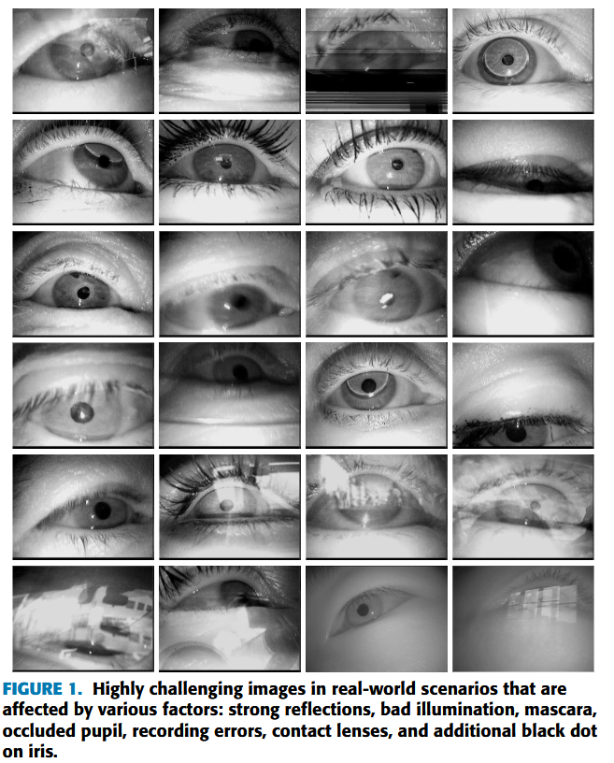
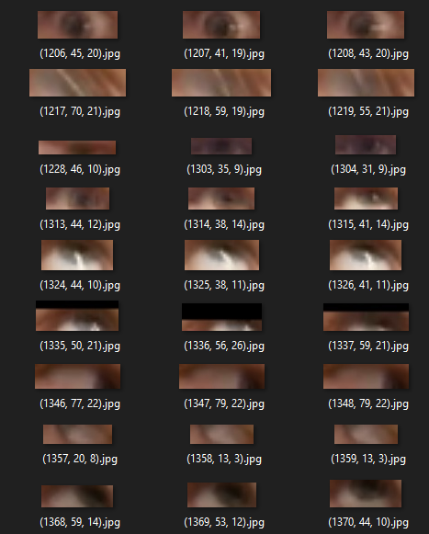
1. Zastosowanie i problematyka detekcji źrenicy.
Literatura – głównie kamery IR
Badany przypadek – aparat smartfona
Obraz 2 – zakłócenia na obrazie oka. Przykłady z literatury [3].
Obraz 3 – wycinek zebranej bazy zdjęć oka wykonanych za pomocą aparatu smartfona.
Metody konturowe dobrze działają dla zdjęć dobrej jakości [4, 5].
Problem zaczyna się z badanym przypadkiem, w którym występują zakłócenia – potrzeba optymalizacji.

Slide 5





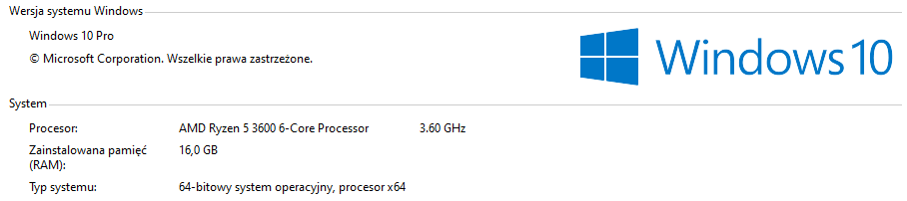
2. Wykorzystane narzędzia do zaprojektowania obu algorytmów.
Algorytmy
konturowe
3.12.6
http://dlib.net/
https://www.python.org/community/logos/
https://opencv.org/
CNN
https://numpy.org/press-kit/
https://keras.io/
Obraz 4 – wykorzystany język programowania i użyte biblioteki. IDE: VS Code.
Obraz 5 - specyfikacja kamery. Źródło zdjęcia: https://www.gsmarena.com/samsung_galaxy_s23_fe-12520.php
Obraz 6 - wybrane parametry używanego komputera. W badaniach wykorzystano moce obliczeniowe CPU.

Slide 6
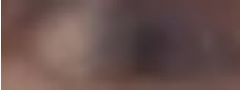
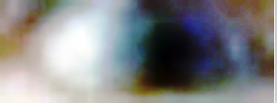
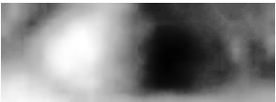


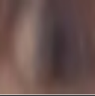
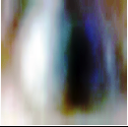
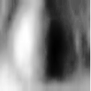
3. Wstępne przetwarzanie obrazu dla obu algorytmów.
Konwersja do skali szarości.
Zdjęcie twarzy
Powiększenie obrazu o wsp. k.
Segmentacja kolorów.
Algorytm konturowy z optymalizacją.
dlib
CNN.
Binaryzacja obrazu.
Za pomocą dlib ekstrahowany jest obraz oka.
Zmiana rozmiaru obrazu na 128x128 px.
Segmentacja kolorów.
Konwersja do skali szarości.
Schemat 1 – przetwarzanie obrazu oka. Obraz jest powiększany. Dokonuje się segmentacja kolorów i konwersja do skali szarości. W przypadku algorytmu konturowego z optymalizacją następuje binaryzacja obrazu za pomocą progowania.

Slide 7


















4a. Zaimplementowana optymalizacja algorytmu konturowego.
Schemat 2 - wizualizacja dzielenia obrazu na obszary.
Schemat 3 – dzielenie obrazu na obszary, w których będą szukane kontury.

Slide 8
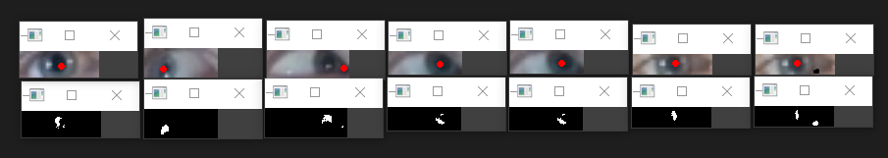
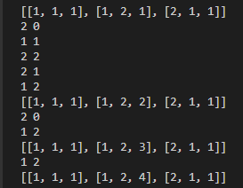
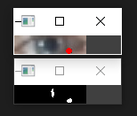
4a. Zaimplementowana optymalizacja algorytmu konturowego z opt.
8.
9.
8.
7.
9.
0
7.
0
0
4.
0
0
0
0
0
0
5.
11
10
2
7.
4.
1.
5.
5.
1
6.
1
0
6.
6.
0
0
0
0
6
0
0
3.
24
52
1.
0
0
0
4.
3.
1.
3.
2.
0
0
0
0
0
0
1
8.
2.
9.
38
1
2.
Schemat 4 – wizualizacja działania macierzy prawdopodobieństwa.
Obraz 8 – działanie optymalizacji. Na ostatnim przykładzie występuje sztuczne zakłócenie, które jest ignorowanie przez wystąpienie w regionie o mniejszym prawdopodobieństwie wystąpienia źrenicy.
Obraz 7 – działania na macierzy prawdopodobieństwa.
Obraz 9 – skutek niewykorzystania proponowanej metody. Wybrano pierwszy kontur i sztuczne zakłócenie zostało zinterpretowane jako źrenica.

Slide 9
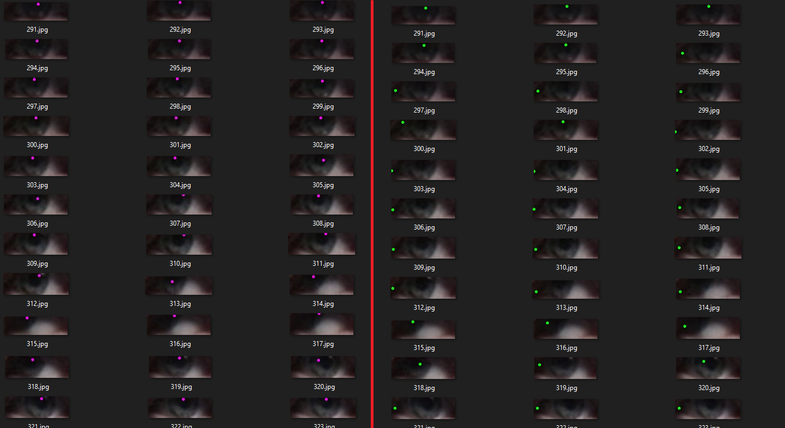
4b. Efekty optymalizacji – test porównawczy.
Obraz 10 – efekty optymalizacji. Predykcja oznaczona fioletową kropką jest skutkiem działania zoptymalizowanego algorytmu. Zielona to klasyczne wyszukiwanie konturów. Konkretne dane na slajdzie 15.

Slide 10
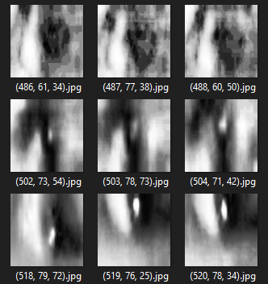
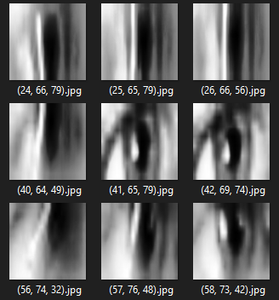
5a. CNN: dane treningowe i testowe
Dane treningowe:
10605 zdjęć oka.
Dane testowe:
2101 zdjęć oka.
Ostateczny test sieci:
6 zestawów zdjęć.
3665 zdjęć oka.
Te same zostały wykorzystane do oceny dwóch poprzednich algorytmów.
Zdjęcia w skali szarości.
Rozmiar 128x128 pikseli.
Ręcznie dobrane etykiety.
Normalizacja (pix/255.0).
Obraz 11 – przykładowe wykorzystane dane treningowe.
Obraz 12 – przykładowe wykorzystane dane treningowe.

Slide 11
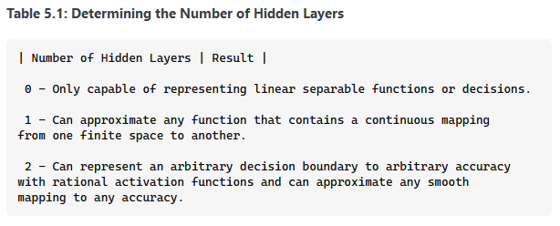
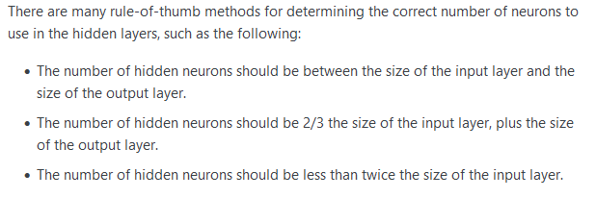
5b. Proponowana architektura sieci.
Ciężko jednoznacznie określić konkretne wytyczne co do projektowania, np. głębokości sieci [6]. Niemniej przeprowadzane są badania odnośnie dobierania konkretnej ilości parametrów CNN [7, 8, 9].
Architekturę projektowano zgodnie z rules of thumb [10].
Obraz 13 - zalecane liczby warstw ukrytych. Źródło zdjęcia: https://stats.stackexchange.com/questions/181/how-to-choose-the-number-of-hidden-layers-and-nodes-in-a-feedforward-neural-netw
Obraz 14 - liczby warstw ukrytych. Źródło zdjęcia: https://stats.stackexchange.com/questions/181/how-to-choose-the-number-of-hidden-layers-and-nodes-in-a-feedforward-neural-netw

Slide 12
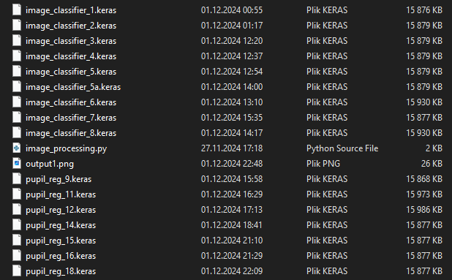
5b. Proponowana architektura sieci.
Obraz 15 – liczba wytrenowane sieci o różnych parametrach

Slide 13
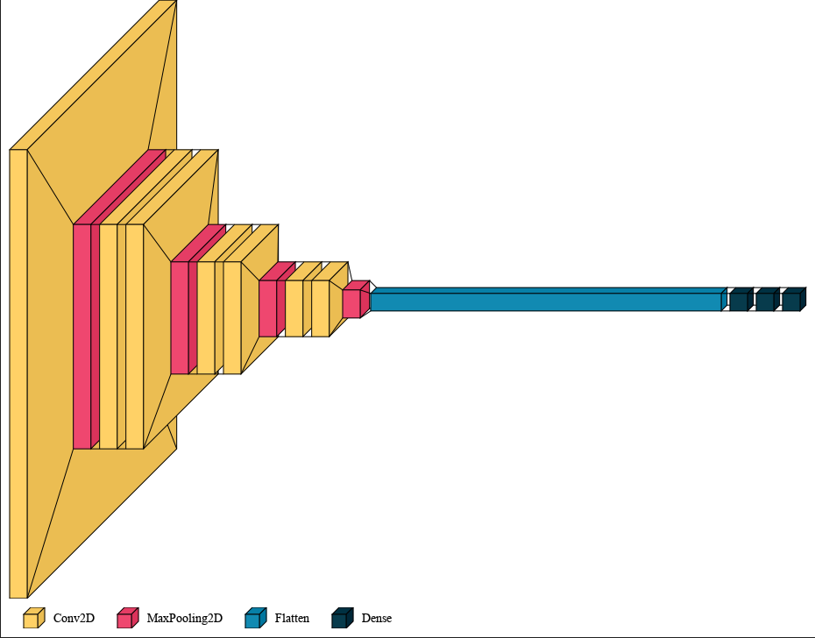
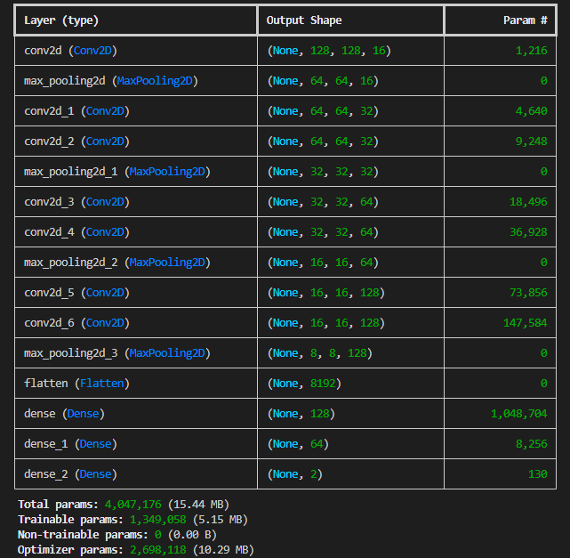
5b. Proponowana architektura sieci.
1. Conv2D:
128x128.
16 filtrów 5x5.
2. i 3. Conv2D:
64x64.
32 filtry 3x3.
4. i 5. Conv2D:
32x32.
64 filtry 3x3.
6. i 7. Conv2D:
16x16.
128 filtrów 3x3.
Flatten 8192
MaxPooling2D:
2x2
Dense:
128 neuronów.
Dense:
64 neurony.
Dense:
2 neurony.
Obraz 16 – wizualizacja architektury splotowej sieci neuronowej. Wizualizacja stworzona za pomocą visualkeras.
Obraz 17 – architektura splotowej sieci neuronowej zwrócona przez funkcję .summary().

Slide 14
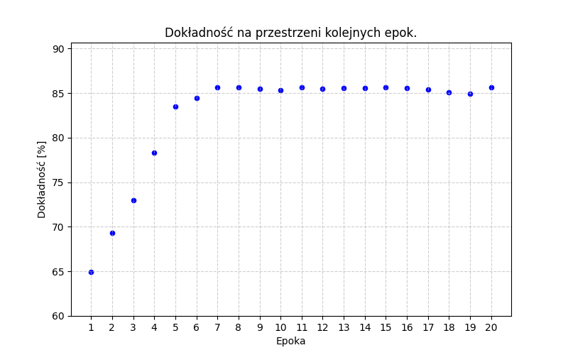
5c. Przebieg procesu uczenia wybranej najlepszej sieci.
Wykres 1 – dokładność na przestrzeni kolejnych epok. Kolejne treningi CNN skutkują w dokładniejszym rozpoznawaniu zdefiniowanego punktu na źrenicy. Dokładność testu modelu wynosi 86%.

Slide 15
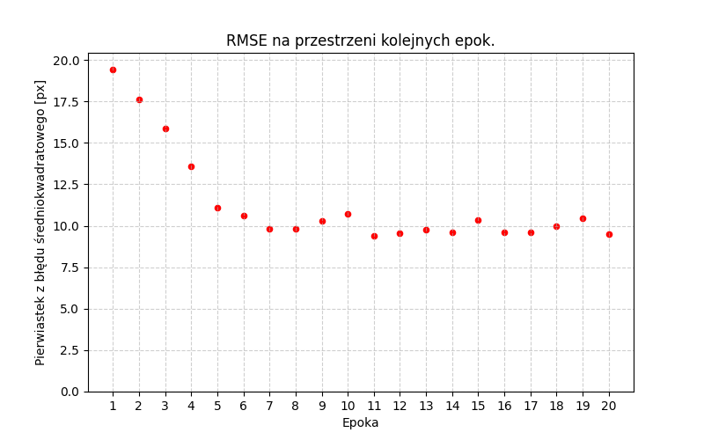
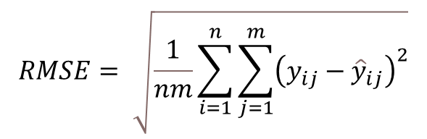
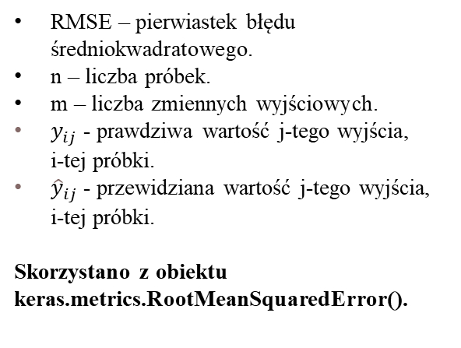
5c. Przebieg procesu uczenia wybranej najlepszej sieci.
$$RMSE= \sqrt{\frac{1}{nm}\sum_{i=1}^{n}{\sum_{j=1}^{m}{{\left(y_{ij}−{\hat{y}}_{ij}\right)}^{2}}}}$$
RMSE – pierwiastek błędu średniokwadratowego.
n – liczba próbek.
m – liczba zmiennych wyjściowych.
$y_{ij}$ - prawdziwa wartość j-tego wyjścia, i-tej próbki.
${\hat{y}}_{ij}$ - przewidziana wartość j-tego wyjścia, i-tej próbki.
Skorzystano z obiektu
keras.metrics.RootMeanSquaredError().
Wykres 2 – RMSE na przestrzeni kolejnych epok. RMSE modelu wynosi 9,49.

Slide 16
6. Porównanie algorytmów.
Zbiory były wymagające, tzn. posiadały zakłócenia.
Zadowalające wyniki bez zakłóceń.
Błędy duże.
Dobre wyniki z zakłóceniami.
Błędy duże.
Bardzo dobre wyniki z zakłóceniami.
Niewielkie błędy.
Zestaw. | Liczba zdjęć. | Błędy braku optymalizacji. | Błędy z zaimplementowaną optymalizacją. | Błędy CNN.
1. | 448 | 290 | 81 | 136
2. | 883 | 5 | 1 | 39
3. | 427 | 25 | 13 | 31
4. | 858 | 376 | 135 | 224
5. | 331 | 89 | 16 | 60
6. | 384 | 25 | 8 | 27
SUMA | 3331 | 810 | 254 | 517
Tabela 1 – porównanie trzech algorytmów i ich wyniki w teście dokładności.

Slide 17
6. Porównanie algorytmów.
Wynik procentowy dobrze rozpoznanej źrenicy.
Brak optymalizacji. | Optymalizacja. | CNN.
76% | 92% | 84%
Tabela 2 – porównanie trzech algorytmów i ich wyniki w teście dokładności. Wynik procentowy dobrze rozpoznanej źrenicy.
Średni czas wykrycia 160 zdjęć.
Brak optymalizacji. | Optymalizacja. | CNN.
0.006 s | 0.009 s | 7.7 s
Tabela 3 – czas wykonania poszczególnych algorytmów dla 160 zdjęć.

Slide 18
7. Wnioski.
Zaimplementowana optymalizacja algorytmu konturowego z optymalizacją daje najlepsze efekty w problemie rozpoznania źrenicy ze względu na najlepszą efektywność.
Algorytm konturowy z optymalizacją działa dobrze przy zakłóconych zdjęciach i przy zmieniającym się oświetleniu.
Optymalizacja algorytmu cechuje się wadą, która polega na zapamiętaniu przez algorytm obszarów zakłóconych.
Optymalizacja nie zajmuje relatywnie więcej czasu niż jej brak.
Największym czasem działania charakteryzowała się CNN.
CNN charakteryzowały najmniejsze błędy.

Slide 19
8. Potencjalne pola do badań i kolejne możliwe optymalizacje.
Zoptymalizowany algorytm przetwarzania obrazów:
Możliwa optymalizacja kodu - szybkość, czytelność, itp.
Wykorzystanie lepszych i w większej ilości algorytmów do preprocessingu danych.
Zastosowaną optymalizację (podział na obszary) można wykorzystać do innych algorytmów – wyszukiwanie wzorca, algorytmy numeryczne, algorytmy sortowania.
CNN:
Zebranie większej ilości danych do treningu, walidacji i testów.
Modyfikacje architektury.
Wykorzystanie gotowych architektur (problem z mocą obliczeniową).
Dostosowanie parametrów.
Wykorzystanie GPU zamiast CPU.

Slide 20
9. Lokalizacja kodów/danych.
https://github.com/Equerm8/eyetracker
marcel_siwiela@zut.edu.pl

Slide 21
10. Bibliografia.
[1] R, Santhoshikka & R, Laranya & C, Harshavarthini. (2021). Eye Tracking and Its Applications. IARJSET. 8. 10.17148/IARJSET.2021.8824.
[2] Punde, Pramodini & Jadhav, Mukti & Manza, Ramesh. (2017). A study of eye tracking technology and its applications. 86-90. 10.1109/ICISIM.2017.8122153.
[3] S. Y. Han, H. J. Kwon, Y. Kim and N. I. Cho, "Noise-Robust Pupil Center Detection Through CNN-Based Segmentation With Shape-Prior Loss," in IEEE Access, vol. 8, pp. 64739-64749, 2020, doi: 10.1109/ACCESS.2020.2985095.keywords: {Pupils;Image segmentation;Shape;Estimation;Image edge detection;Noise robustness;Learning systems;Convex shape prior;deep learning;pupil segmentation;U-Net},
[4] Gu, K. 2022. Real-time Pupil Detection based on Contour Tracking. In: Wang, S. ed. Current Trends in Computer Science and Mechanical Automation Vol. 2: Selected Papers from CSMA2016. Warsaw, Poland: De Gruyter Open Poland, pp. 31-40. https://doi.org/10.1515/9783110584998-006
[5] Wan, Zhonghua & Xiong, Caihua & Chen, Wenbin & Zhang, Hanyuan & Wu, Shiqian. (2022). Pupil-Contour-Based Gaze Estimation With Real Pupil Axes for Head-Mounted Eye Tracking. IEEE Transactions on Industrial Informatics. 18. 3640-3650. 10.1109/TII.2021.3118022.
[6] Mishkin, D., Sergievskiy, N., & Matas, J. (2017). Systematic evaluation of convolution neural network advances on the imagenet. Computer vision and image understanding, 161, 11-19.
[7] Zou, Weibao & Li, Yan & Tang, Arthur. (2009). Effects of the number of hidden nodes used in a structured-based neural network on the reliability of image classification. Neural Computing and Applications. 18. 249-260. 10.1007/s00521-008-0177-3.
[8] Stathakis, Dimitris. (2009). How many hidden layers and nodes?. International Journal of Remote Sensing. 30. 2133-2147. 10.1080/01431160802549278.
[9] Mujtaba, Owais & Dadvandipour, Samad & Lone, Mohd Aaqib. (2021). Effect of filter sizes on image classification in CNN: a case study on CFIR10 and Fashion-MNIST datasets. IAES International Journal of Artificial Intelligence (IJ-AI). 10. 872. 10.11591/ijai.v10.i4.pp872-878.
[10] Heaton, Jeffrey. (2005). Introduction to neural networks with Java. Heaton Research Inc., Chesterfield.

